Slide 1


«Муниципальное образование - участник реализации национального проекта «Образование»
АВГУСТОВСКАЯ КОНФЕРЕНЦИЯ
работников образования
муниципального образования Брюховецкий район
исполняющий обязанности начальника управления образования Погуляева Светлана Вячеславовна
29 августа 2019 года

Slide 2




Общая характеристика
системы образования
В системе образования - 8004 ребенка, 45 образовательных организаций, 1043 работника, 658 педагогических работников
В дошкольном образовании
26 образовательных организаций,
2260 ребенка
В общем образовании
16 общеобразовательных организаций,
5744 ребенка.
В дополнительном образовании
3 организации дополнительного образования,
2286 ребенка

Slide 3

Цели и целевые показатели национального проекта «Образование»
Обеспечение глобальной конкурентоспособности российского образования, вхождение Российской Федерации в число 10 ведущих стран мира по качеству общего образования;
Воспитание гармонично развитой и социально ответственной личности на основе духовно-нравственных ценностей народов Российской Федерации, исторических и национально-культурных традиций;

Slide 4
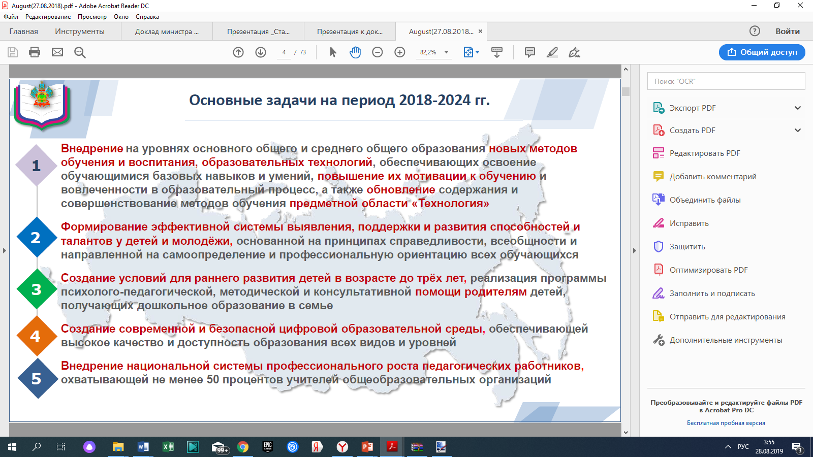
Задачи национального проекта «Образование»

Slide 5
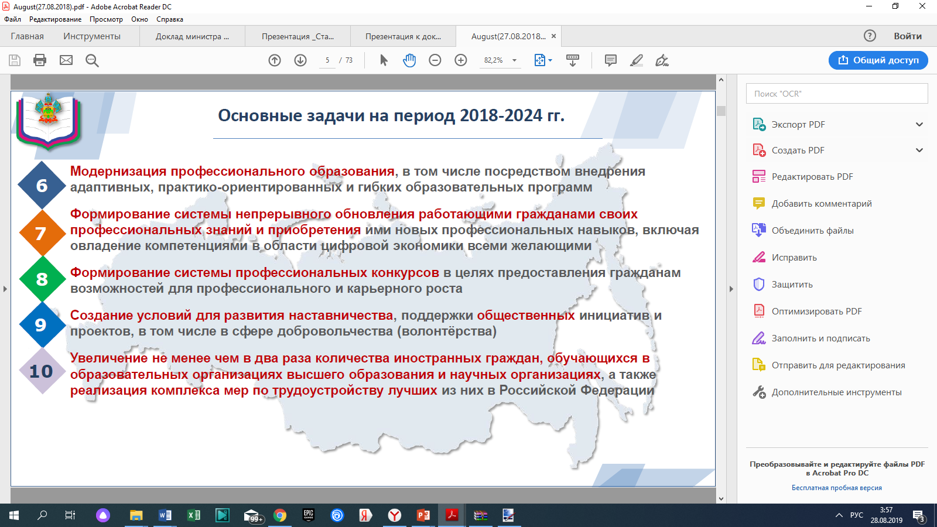
Задачи национального проекта «Образование»

Slide 6
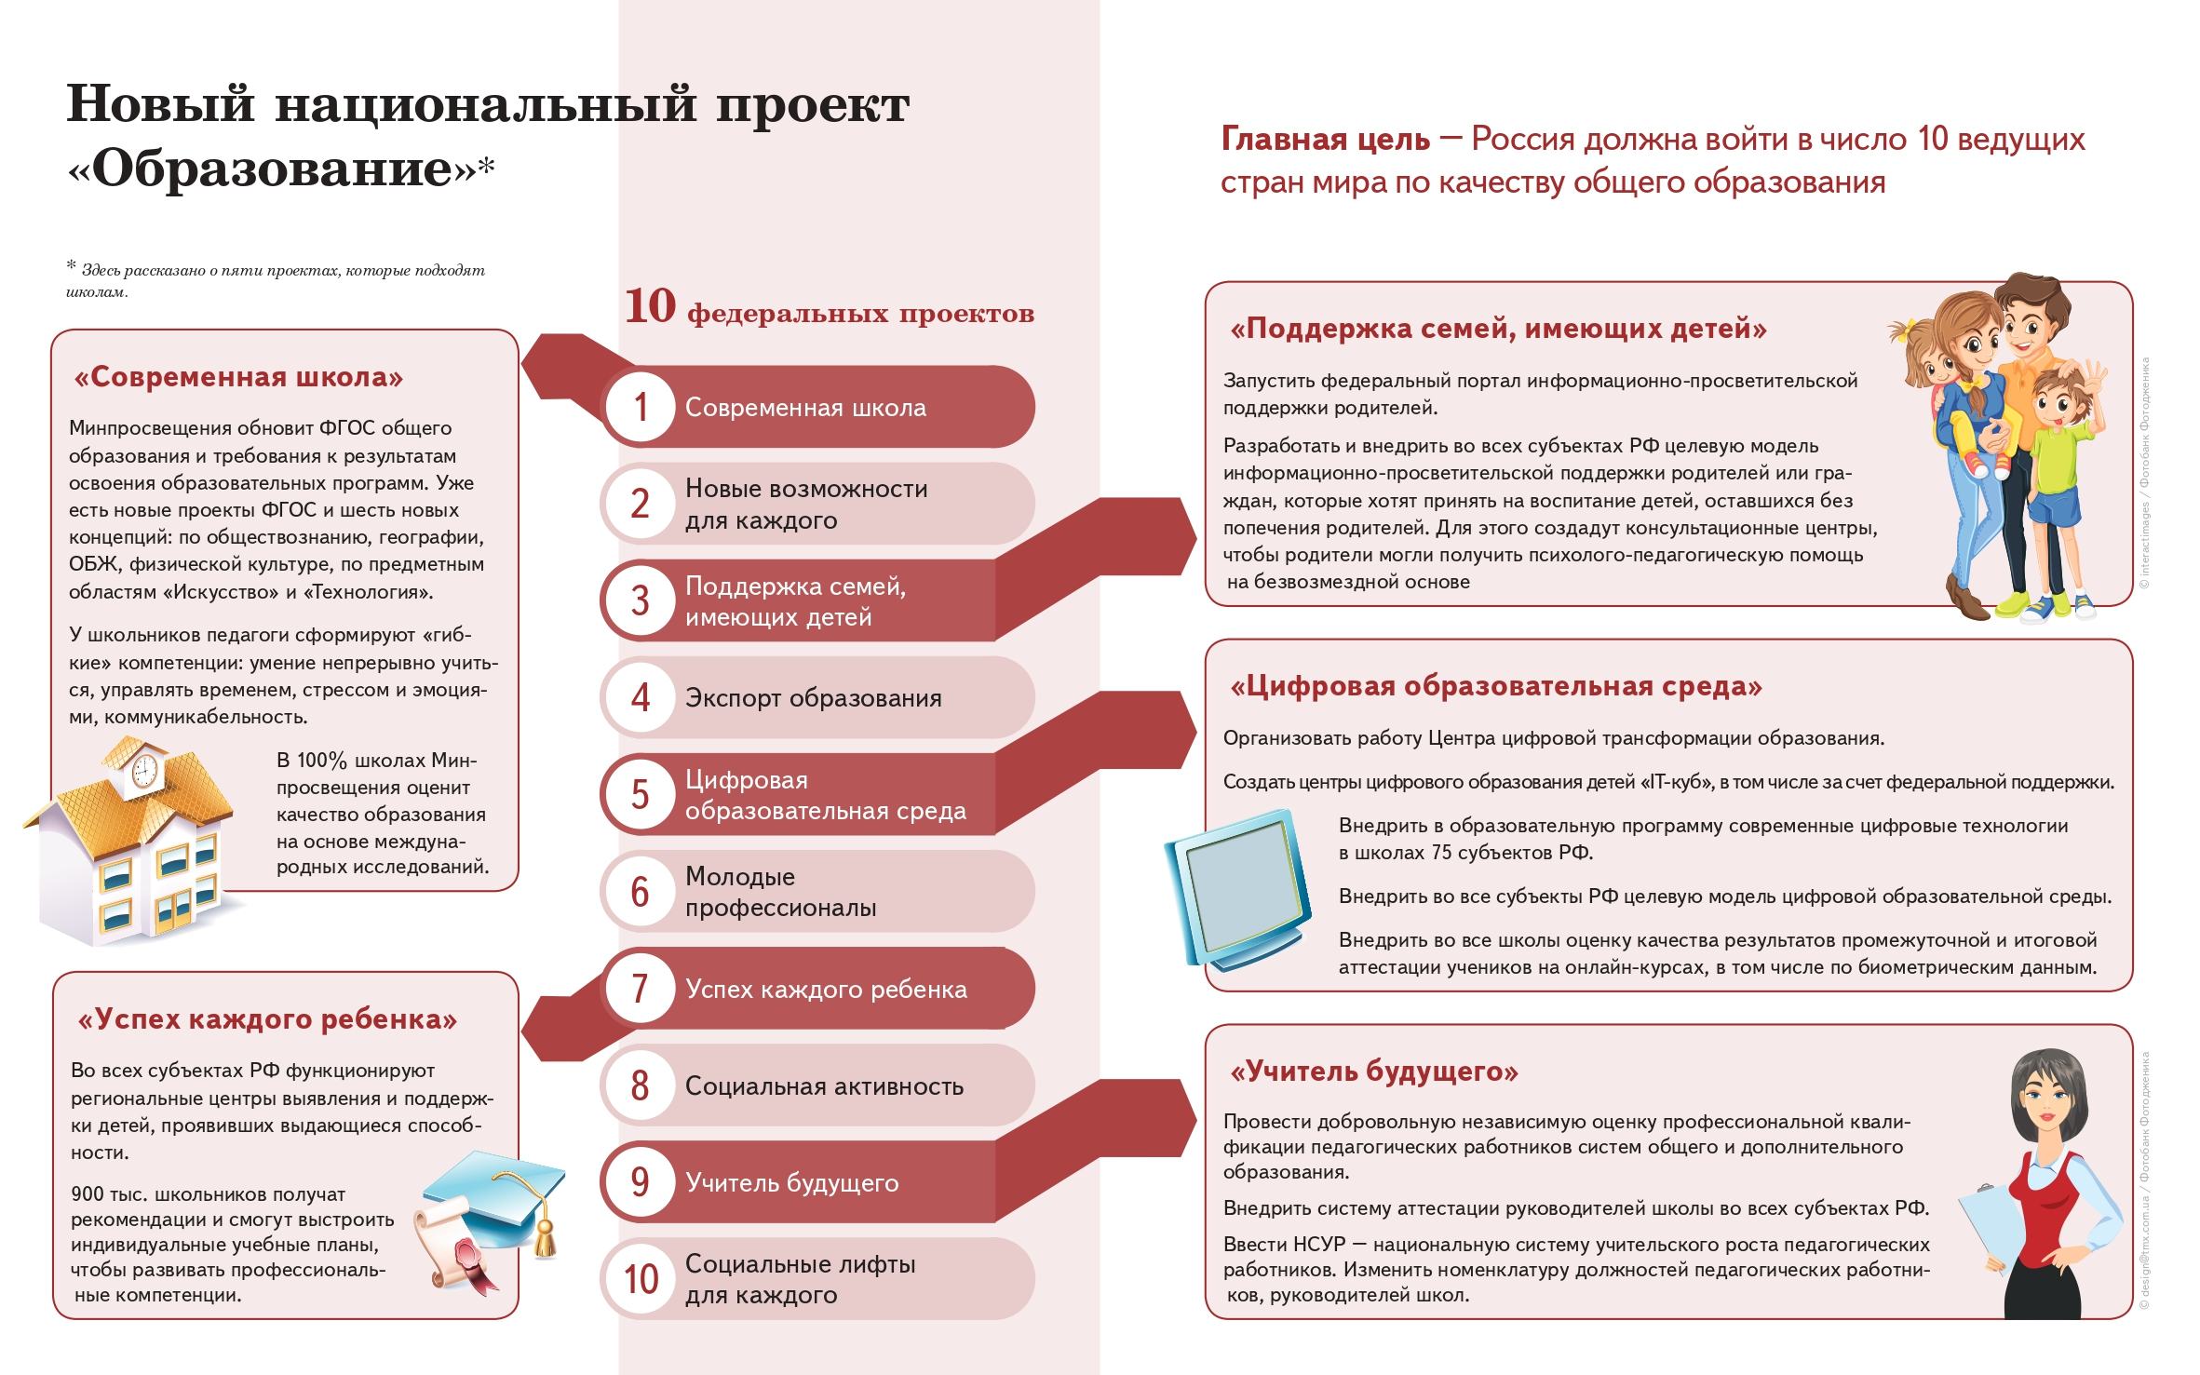

Slide 7
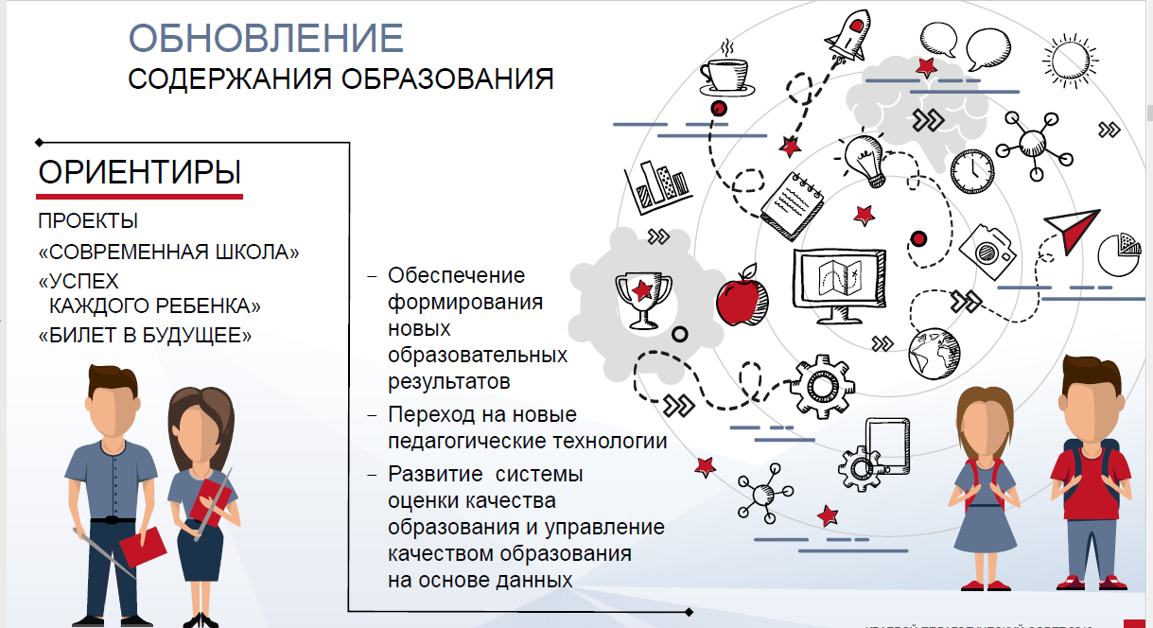
Структура национального проекта «Образование»

Slide 8

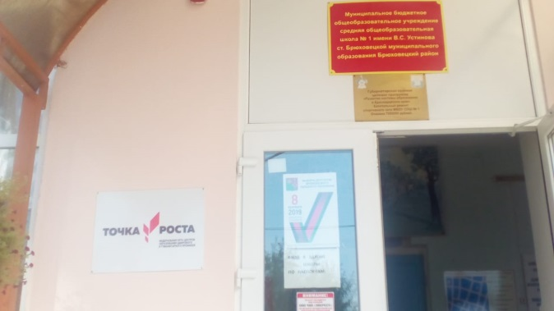
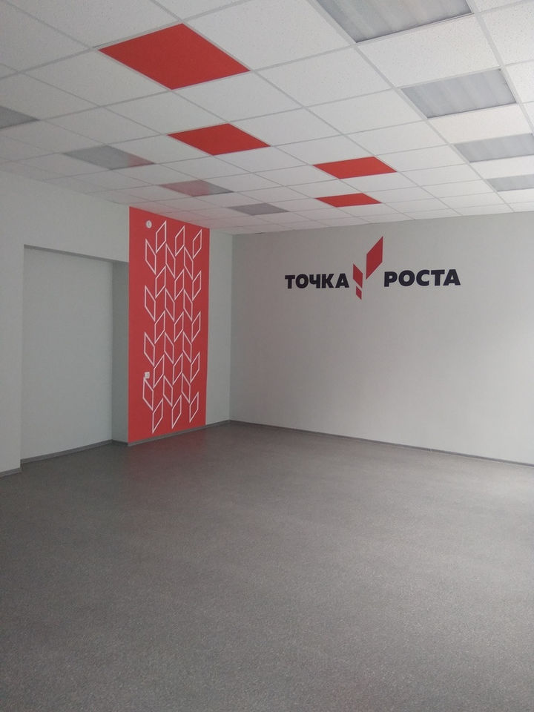
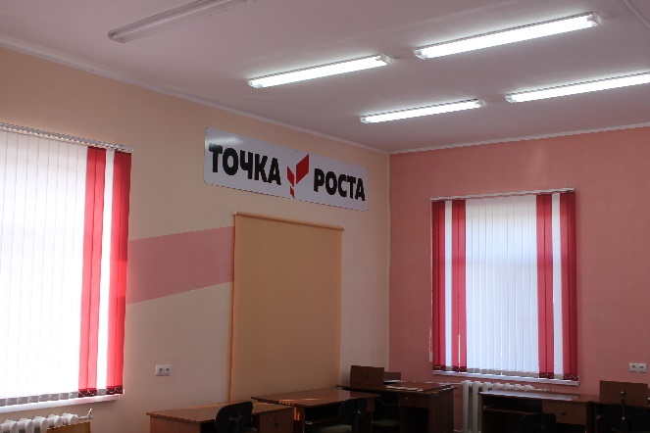
Региональный проект
«Современная школа»
МБОУ СОШ № 1
МАОУ СОШ № 3
МБОУ ООШ № 6
МБОУ СОШ № 20

Slide 9
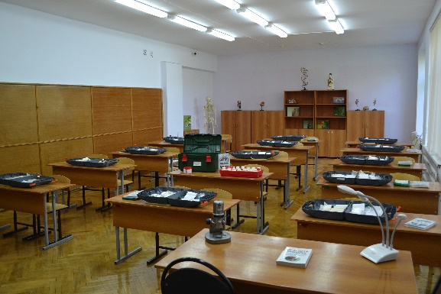
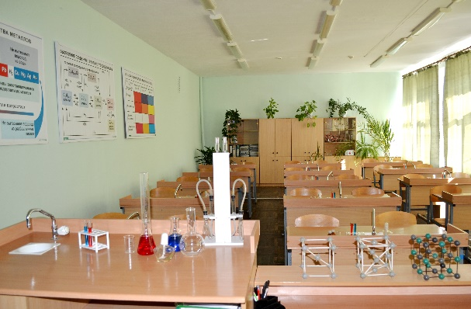
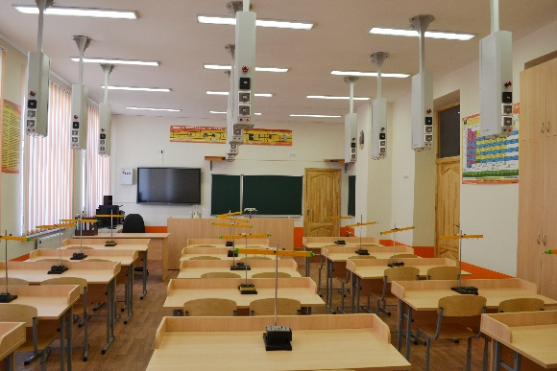
Региональный проект «Современная школа»
Профильные кабинеты
в 2020 году
до конца 2019 года
МБОУ СОШ № 20 кабинет физики
МБОУ СОШ № 11 Агрокласс
МБОУ СОШ № 13 кабинет биологии
МБОУ СОШ № 15 кабинет химии

Slide 10

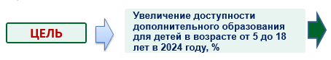
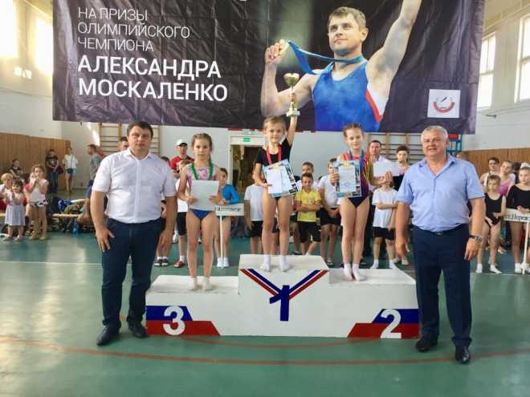
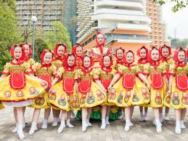
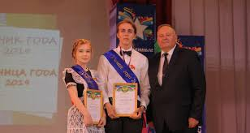
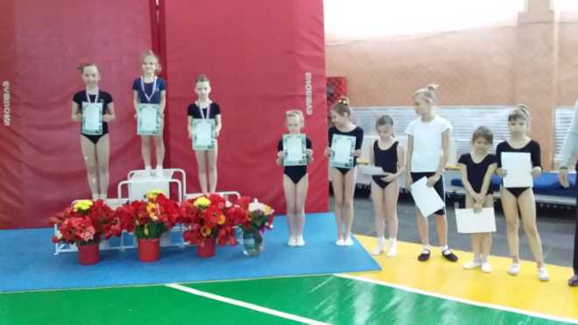
Региональный проект «Успех каждого ребенка»
Увеличение доступности дополнительного образования для детей в возрасте от 5 до 18 лет
в 2024 год – 100 %

Slide 11
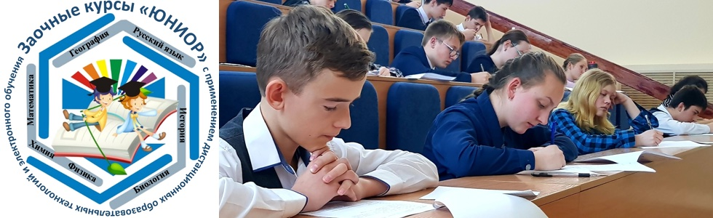
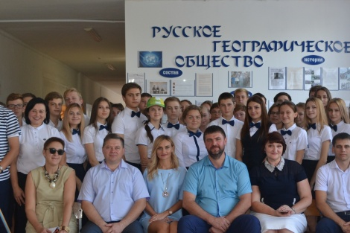
Региональный проект «Успех каждого ребенка»
Центр развития одаренности Краснодарского края
Заочное
Курсы Юниор
Очно-заочное
Дистанционное на базе КубГУ
Очное
Курсы выходного дня на базе КубГУ

Slide 12

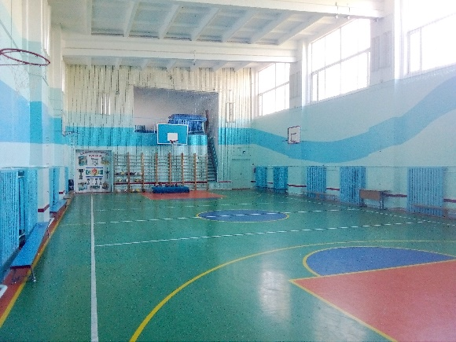
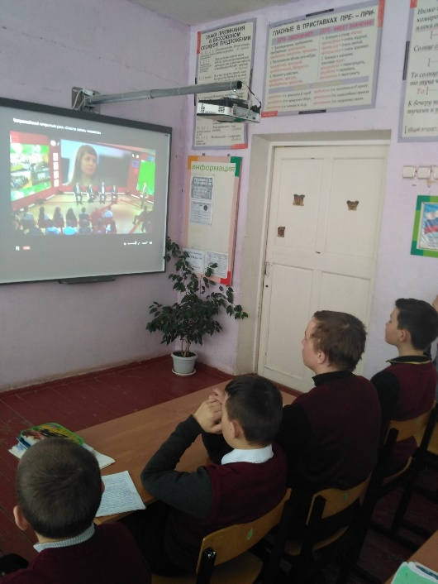
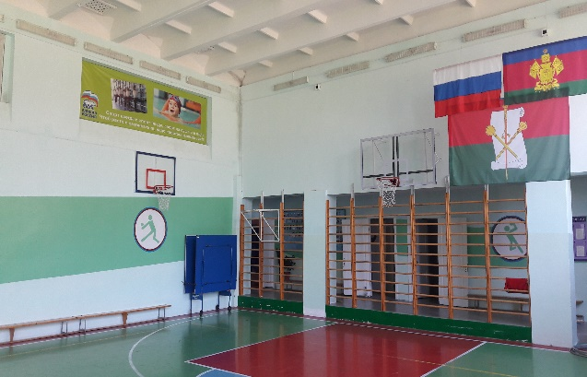
Региональный проект «Успех каждого ребенка»
Спортивные залы
СОШ № 20
СОШ № 15

Slide 13
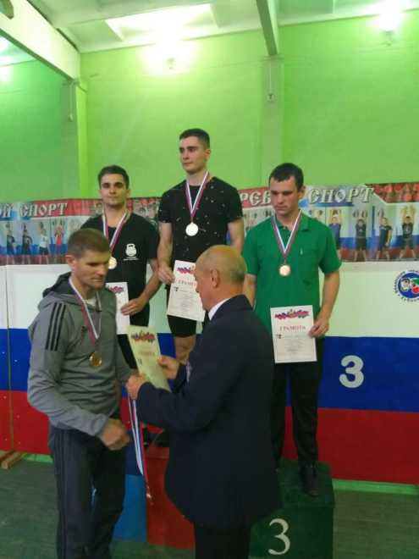
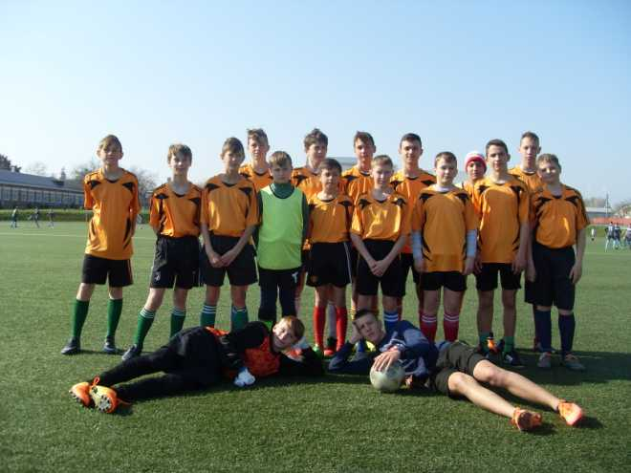
Региональный проект «Успех каждого ребенка»
Соревнования по теннису среди девочек
футбол
Гиревой спорт

Slide 14


Региональный проект «Билет в будущее»
2019-2020 уч.год.
Участники – все школы Брюховецкого района
392 школьника
6-11 классов

Slide 15
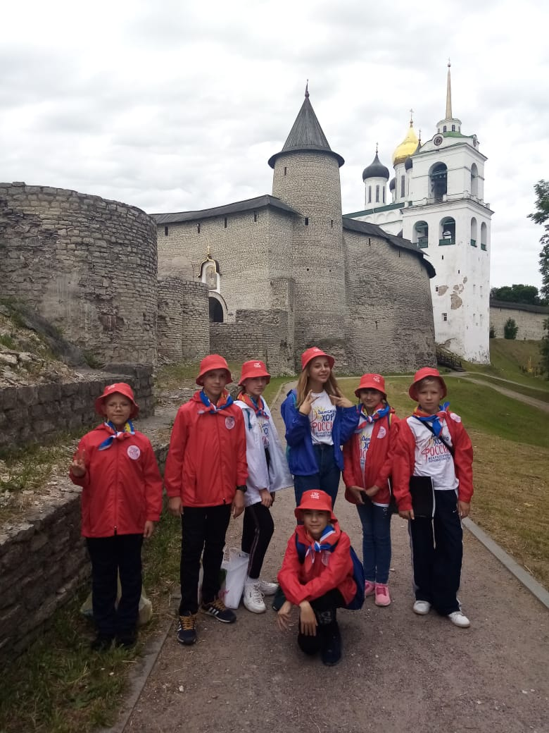
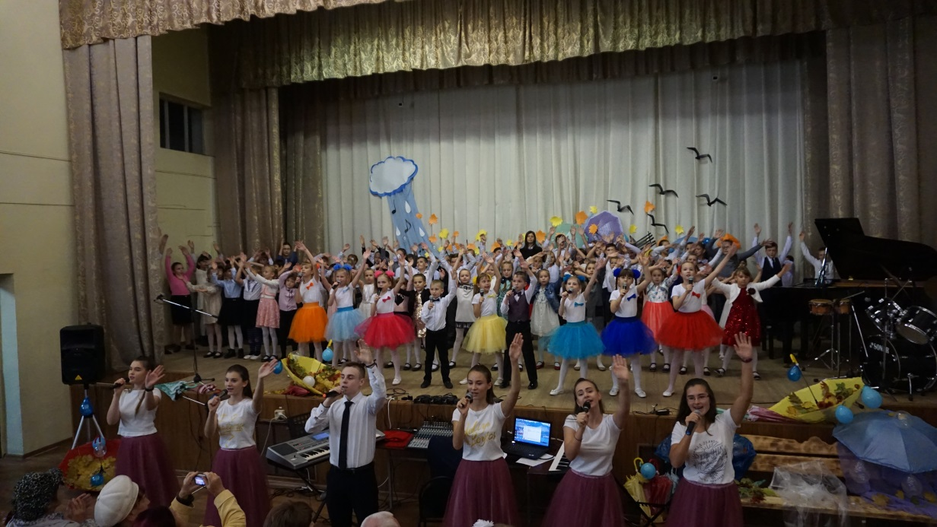
Региональный проект «Успех каждого ребенка»
Посвящение в искусство
(школа искусств)
Детский хор России

Slide 16

Концепция поддержки образования для детей с ограниченными возможностями

Slide 17
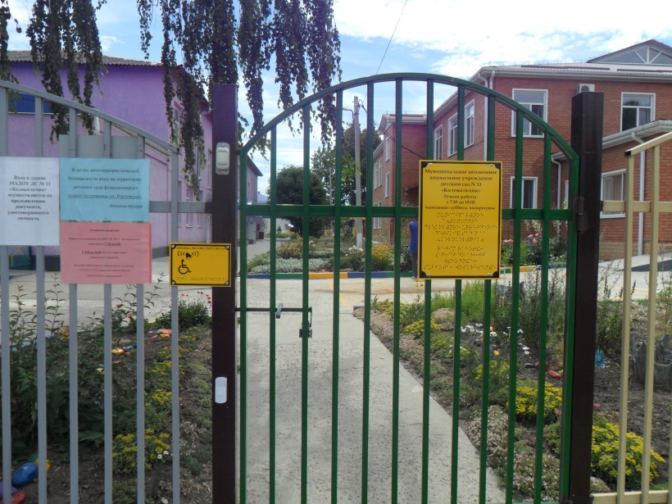
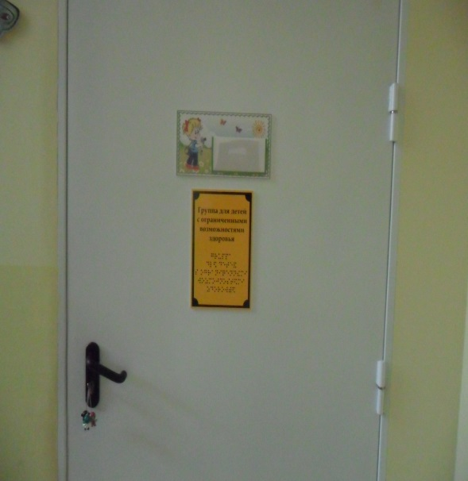
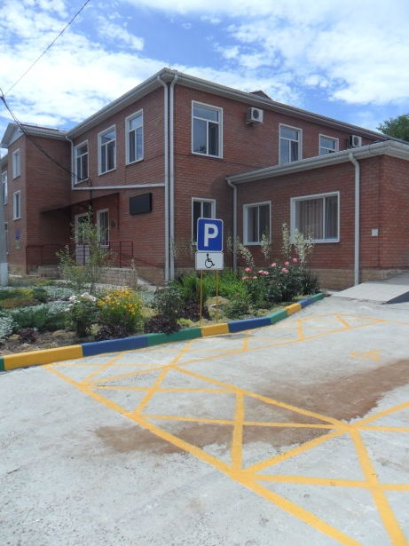
Концепция поддержки образования для детей с ограниченными возможностями
Доступная среда дошкольных образовательных учреждений

Slide 18
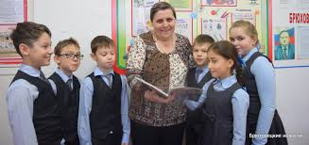
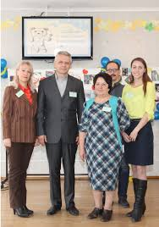
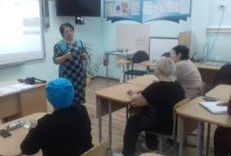
Образование детей с ограниченными возможностями
Центр дистанционного обучения МАОУ СОШ № 3

Slide 19
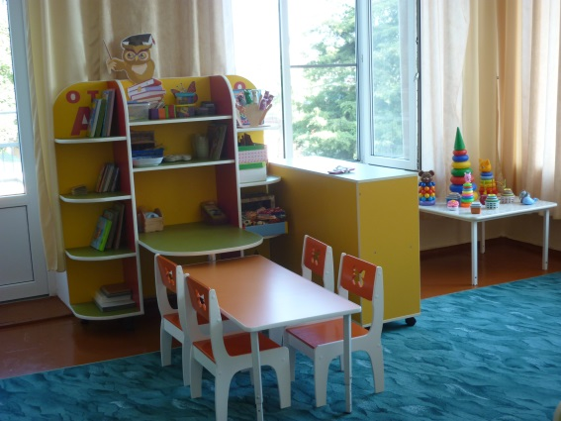
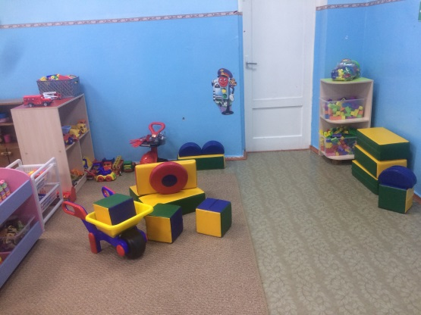
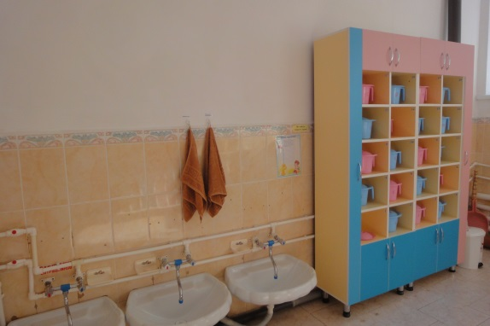
Программа поддержки семей имеющих детей
ФГОС
дошкольного образования
Обеспечение 100% доступности дошкольного образования
По образовательным программам дошкольного образования, соответствующим требованиям ФГОС, обучается 100% воспитанников
качественная развивающая предметно-пространственная среда создана в 87% всех функционирующих детских образовательных организаций
доступность дошкольного образования для детей в возрасте от 3 до 7 лет -100%
Доступность дошкольного образования для детей от 2 мес. до 3 лет по -100%
вариативные формы дошкольного образования: консультационные центры,

Slide 20
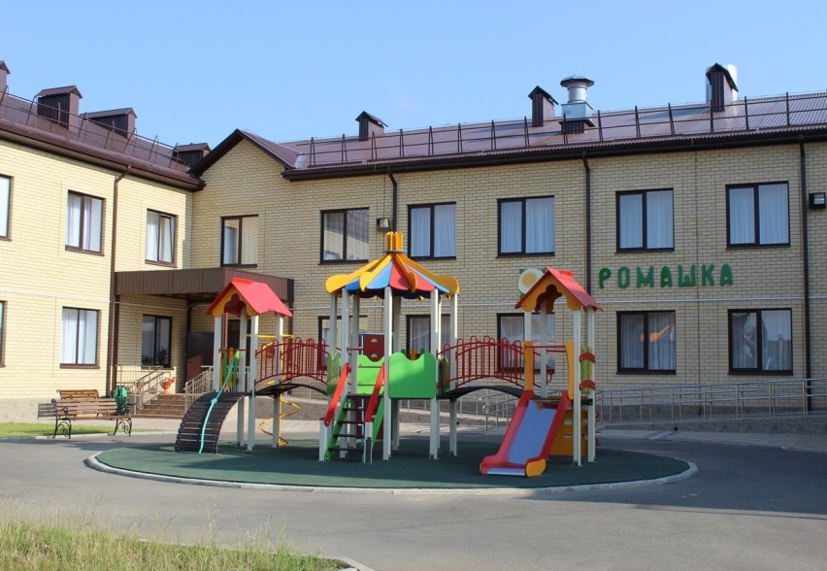
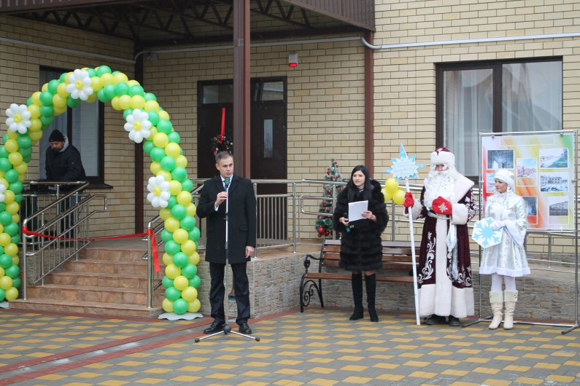
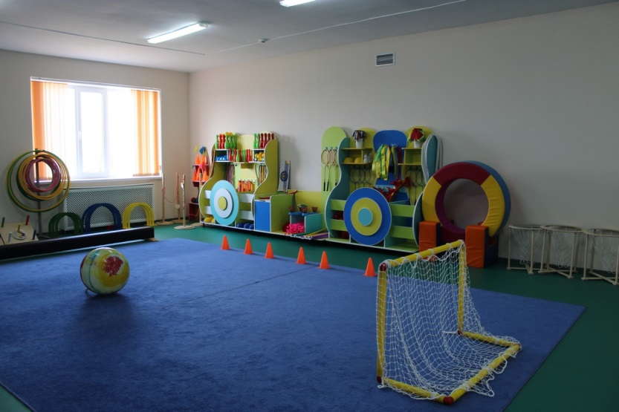
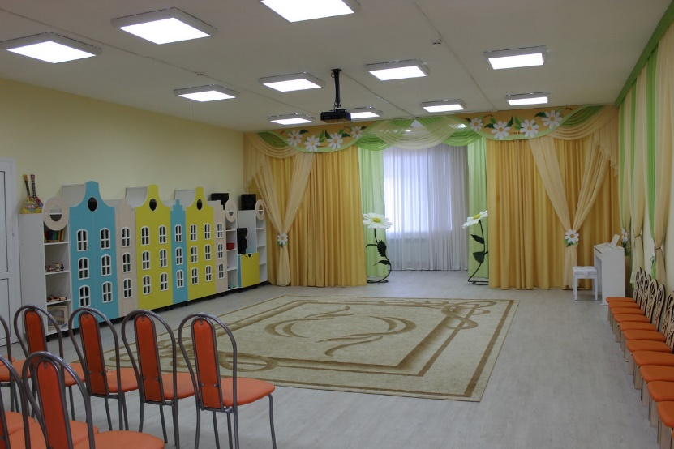
Программа поддержки семей имеющих детей
Открытие нового детского сада «Ромашка»
на 140 мест в микрорайоне «Южный»

Slide 21
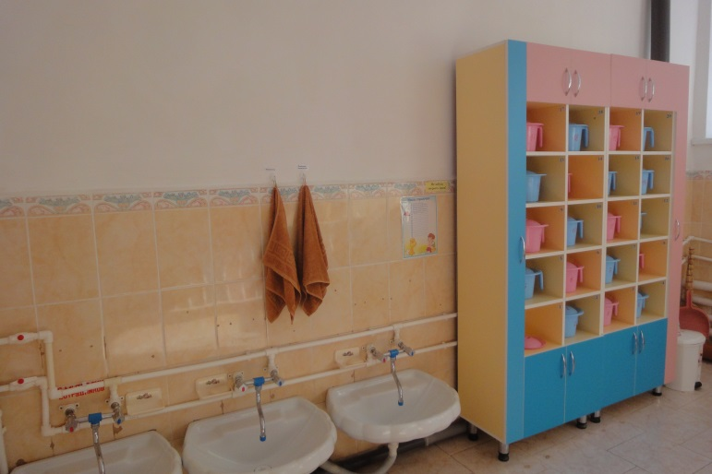
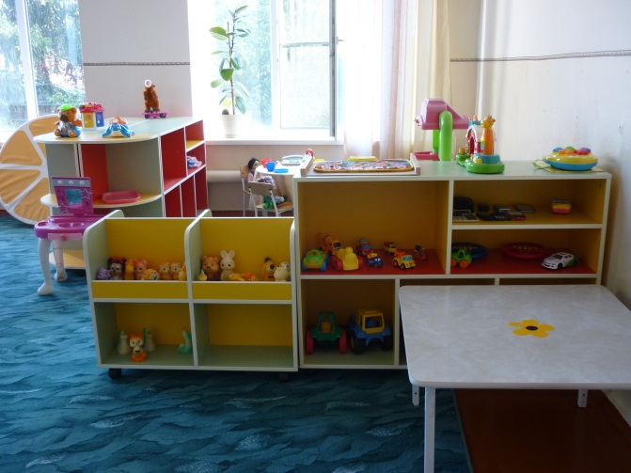

Содействие занятости женщин
открытие ясельных групп
МБДОУ ДС № 3 «Вишенка» , МБДОУ ДС № 4 «Красная шапочка», МБДОУ ДСКВ № 7 «Сказка»

Slide 22
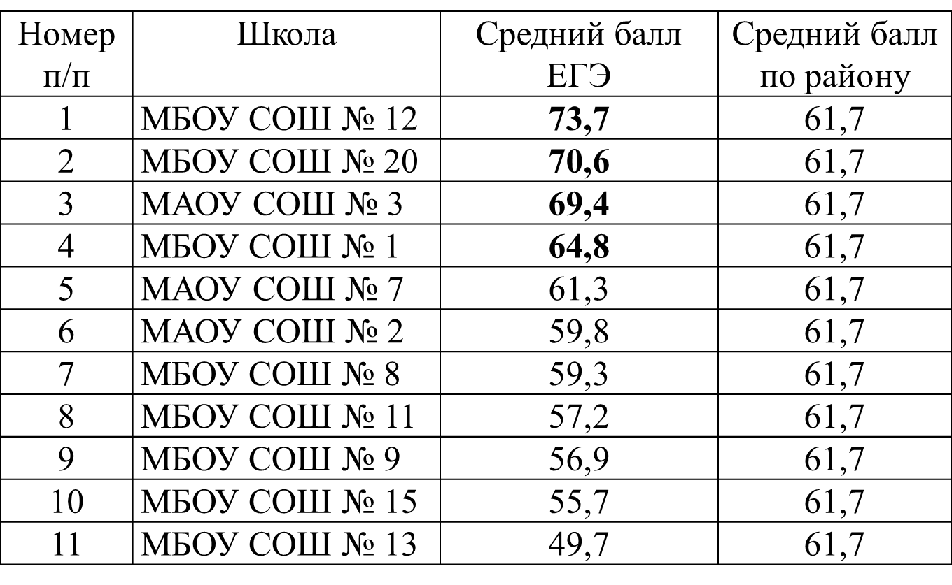
Результаты школ по среднему баллу ЕГЭ

Slide 23
Результаты ЕГЭ по обязательным учебным предметам
Русский язык

Slide 24
Результаты ОГЭ по обязательным учебным предметам

Slide 25
Результаты ОГЭ по обязательным учебным предметам
результаты ОГЭ по математике

Slide 26
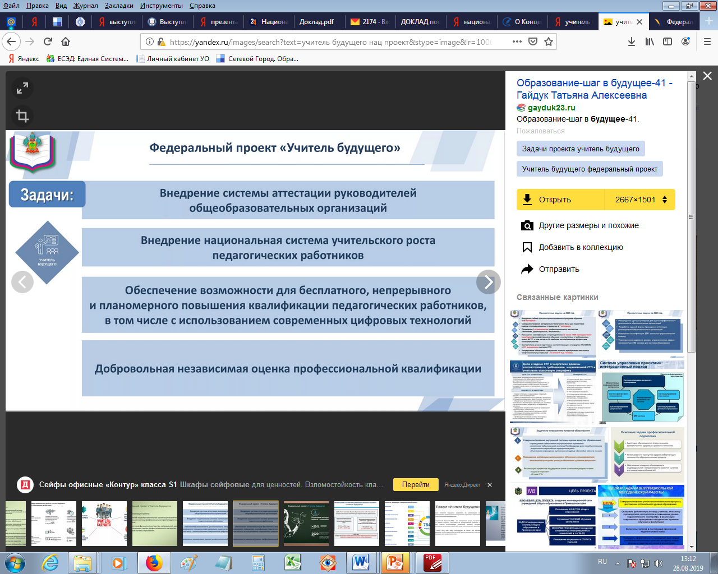

Slide 27
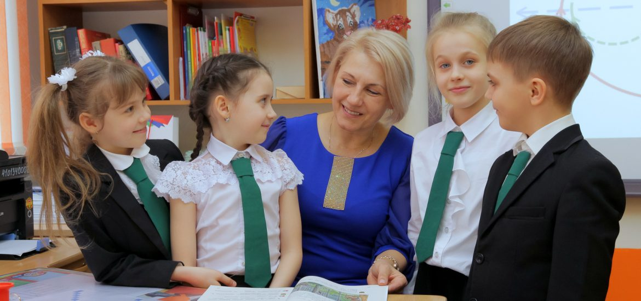
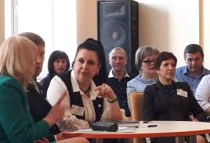
Профессиональные конкурсы
Костырко Светлана,
учитель начальных классов СОШ № 2
Путря Наталья Васильевна,
Директор МБОУ ООШ № 17

Slide 28
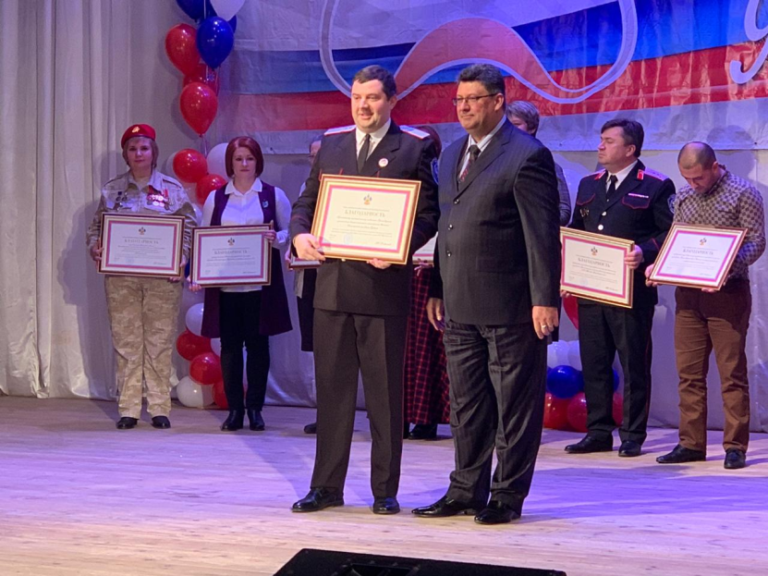
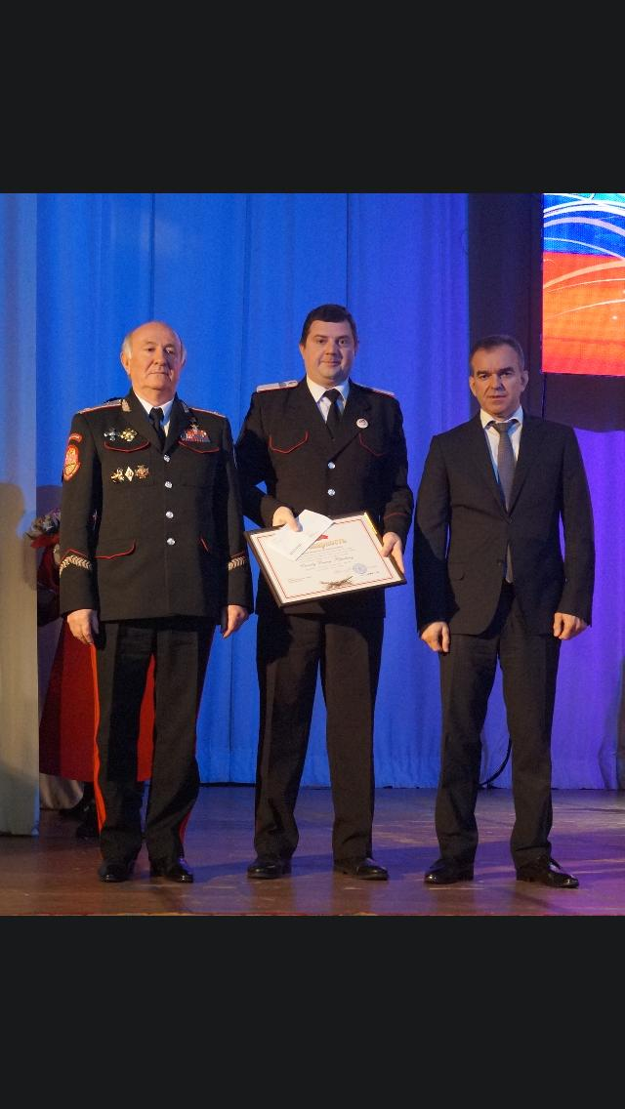
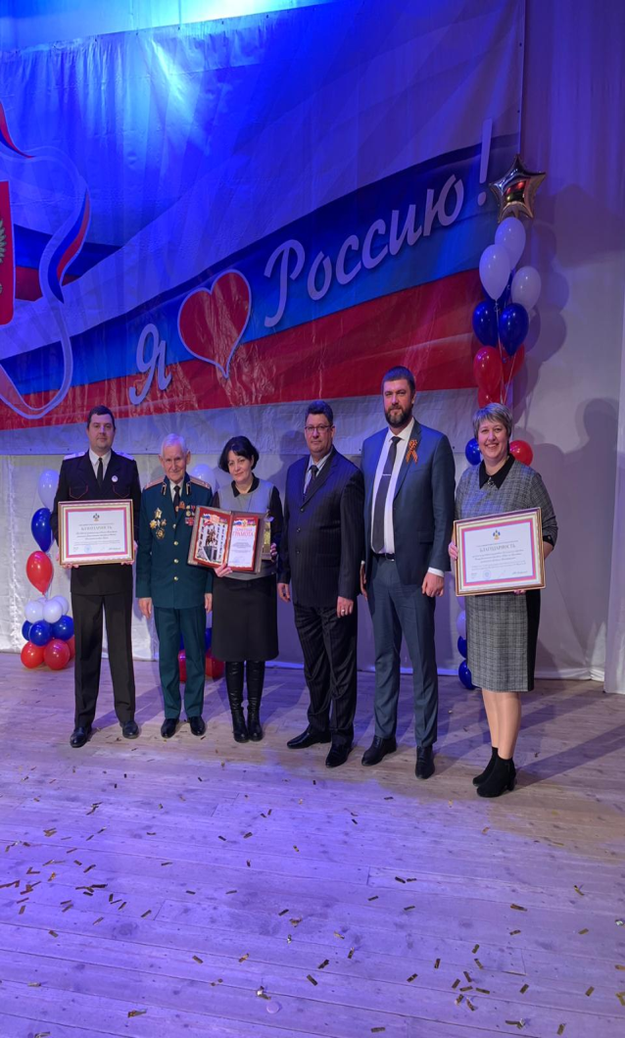
Духовно-нравственное воспитание
на основе историко-культурных традиций казачества
СОЮЗ КАЗАЧЬЕЙ МОЛОДЕЖИ
Награждение Брюховецкого отделения

Slide 29
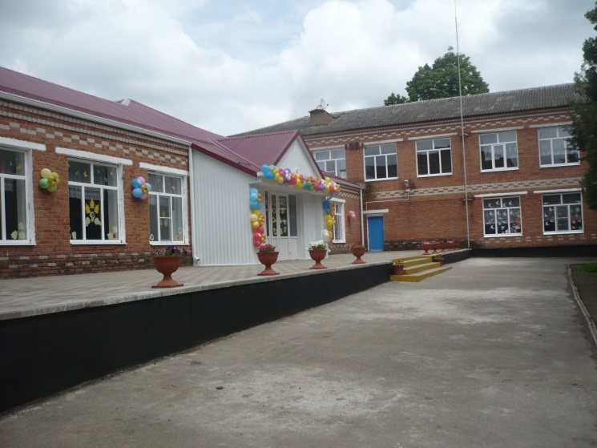
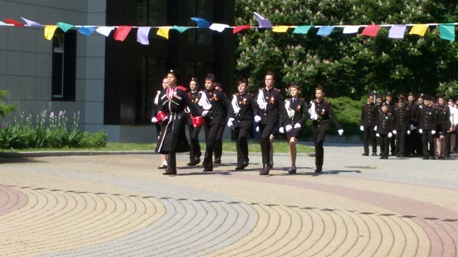
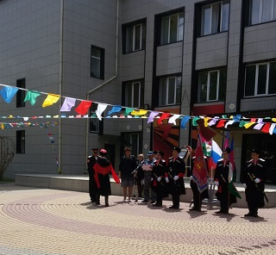
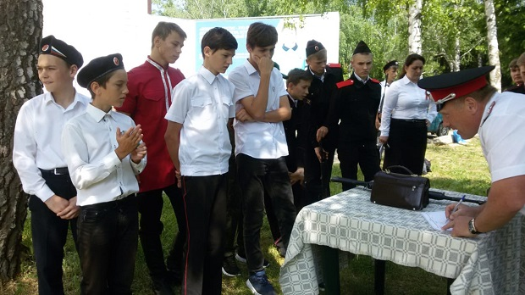
Духовно-нравственное воспитание
на основе историко-культурных традиций казачества
МБОУ СОШ № 10 - Казачья образовательная организация

Slide 30



Духовно-нравственное воспитание
на основе историко-культурных традиций казачества
Казачьи группы в детских садах
ДС № 1«Белоснежка»
ДС № 7«Сказка»
ДС № 25«Пчелка»

Slide 31

Патриотический проект
«Имя героя – школе»
участники проекта:
МБОУ СОШ № 8 – им. А. Демина
МБОУ СОШ № 15 – им. И.Ф. Масловского
МБОУ СОШ № 10 – им. Б.А. Плетиня
МБОУ СОШ № 1 – им. В.С. Устинова
МАОУ СОШ № 3 – им. А.С. Пушкина
МБОУ СОШ № 5 – им. Ф.Г. Деркача
МБОУ ООШ № 6 – им. М.В. Масливца
МАОУ СОШ № 7 – им. А.Т. Момот
МБОУ СОШ № 9 - им. П.Ф. Захарченко
МБОУ СОШ № 11 – им. А.В. Кривоноса
МБОУ СОШ № 12 – им. М.К. Герасименко

Slide 32




Переясловская
специальная школа
Детский сад в гостях
Поисковое движение
Профильное обучение - портной
Профильное обучение - повар

Slide 33


